Slide 2
Ejecución Presupuestal UPRA
Noviembre 2025

Slide 3
Contenido
Normatividad
1
Ejecución general
2
Indicadores de Gestión
Funcionamiento Adquisición de bienes y servicios
3
4
Inversión
Ejecución Presupuestal VS Acuerdo de Gestión
5
6
Gastos de viaje y manutención
7
Ejecución de vigencia futuras
8
Plan Anual Mensualizado de caja PAC
Rezago Presupuestal 2024 - 2025
10
9

Slide 4
1. Normatividad Ejecución Presupuestal 2025
PRESUPUESTO UPRA 2025
RUBRO | APROPIACIÓN INICIAL | ADICIÓN / REDUCCIÓN | APROPIACIÓN VIGENTE
GASTOS DE PERSONAL | $ 10.927.436.000,00 | $ 596.811.000,00 | $ 11.524.247.000,00
GASTOS GENERALES | $ 2.919.381.000,00 | $ 0,00 | $ 2.919.381.000,00
TRANSFERENCIAS | $ 36.755.000,00 | $ 0,00 | $ 36.755.000,00
TRIBUTOS, MULTAS Y SANCIONES | $ 117.013.000,00 | $ 0,00 | $ 117.013.000,00
INVERSIÓN | $ 41.200.283.224,00 | $ 0,00 | $ 41.200.283.224,00
TOTAL | $ 55.200.868.224,00 | $ 596.811.000,00 | $ 55.797.679.224,00
Resolución 340 del 31 de diciembre de 2024 de la UPRA “Por medio de la cual se efectúa la desagregación del detalle del anexo del Decreto de Liquidación No. 1621 del 30 de diciembre de 2024, correspondiente a las cuentas de Gastos de Personal, Gastos Generales, Transferencias, Tributos Multas y Sanciones e Inversión de la Unidad de Planificación de Tierras Rurales, Adecuación de Tierras y Usos Agropecuarios, UPRA, para la vigencia Fiscal 2025.”
Resolución 2608 del 16 de octubre de 2025 de la UPRA, Por medio de la cual se efectúa una distribución en el presupuesto de Gastos de Funcionamiento del Ministerio de Hacienda y Crédito Público para la vigencia 2025”
Decreto 1523 del 18 de diciembre 2024 “Por medio del cual se decreta el presupuesto de rentas y recursos de capital y el presupuesto de gastos para la vigencia fiscal del 1 de enero al 31 de diciembre de 2025.
Decreto 1621 del 30 de diciembre 2024 “Por el cual se liquida el Presupuesto General de la Nación para la vigencia fiscal de 2025, se detallan las apropiaciones y se clasifican y definen los gastos.

Slide 5


2. Ejecución General
DESCRIPCIÓN |  |  | APR. VIGENTE | CDP | APR. DISPONIBLE | COMPROMISO | OBLIGACIÓN | ORDEN PAGO | % EJECUCIÓN
FUNCIONAMIENTO | GASTOS DE PERSONAL | A-01 | $ 11.524.247.000,00 | $ 11.524.247.000,00 | $ 0,00 | $ 9.652.659.468,00 | $ 9.597.099.927,00 | $ 9.597.099.927,00 | 83,76%
 | GASTOS GENERALES | A-02 | $ 2.919.381.000,00 | $ 2.919.241.155,94 | $ 139.844,06 | $ 2.555.959.375,29 | $ 2.279.097.503,02 | $ 2.279.097.503,02 | 87,55%
 | TRANSFERENCIAS | A-03 | $ 36.755.000,00 | $ 36.755.000,00 | $ 0,00 | $ 5.527.749,00 | $ 5.527.749,00 | $ 5.527.749,00 | 15,04%
 | TRIBUTOS, MULTAS Y SANCIONES | A-08 | $ 117.013.000,00 | $ 104.696.792,00 | $ 12.316.208,00 | $ 104.696.792,00 | $ 104.696.792,00 | $ 104.696.792,00 | 89,47%
INVERSIÓN | DOTA | C-1704-1100-9 | $ 15.000.000.000,00 | $ 14.999.350.001,00 | $ 649.999,00 | $ 14.974.503.445,00 | $ 12.835.283.304,00 | $ 12.835.283.304,00 | 99,83%
 | INFO | C-1704-1100-10 | $ 8.000.000.000,00 | $ 7.985.351.565,33 | $ 14.648.434,67 | $ 7.906.289.451,33 | $ 6.668.126.193,17 | $ 6.668.126.193,17 | 98,83%
 | CONSO | C-1704-1100-11 | $ 6.000.000.000,00 | $ 5.984.402.500,00 | $ 15.597.500,00 | $ 5.976.392.836,00 | $ 5.088.172.449,00 | $ 5.088.172.449,00 | 99,61%
 | FORTA | C-1799-1100-3 | $ 12.200.283.224,00 | $ 12.008.103.421,88 | $ 192.179.802,12 | $ 11.856.633.633,88 | $ 8.703.138.283,75 | $ 8.703.138.283,75 | 97,18%
TOTAL |  |  | $ 55.797.679.224,00 | $ 55.562.147.436,15 | $ 235.531.787,85 | $ 53.032.662.750,50 | $ 45.281.142.200,94 | $ 45.281.142.200,94 | 95,04%
EJECUCIÓN A 30 DE NOVIEMBRE DE 2025
APR. VIGENTE | $ 55.797.679.224,00 | 100,00%
CDP | $ 55.562.147.436,15 | 99,58%
APR. DISPONIBLE | $ 235.531.787,85 | 0,42%
COMPROMISO | $ 53.032.662.750,50 | 95,04%
OBLIGACIÓN | $ 45.281.142.200,94 | 81,15%
ORDEN PAGO | $ 45.281.142.200,94 | 81,15%
Con corte al 30 de noviembre de 2025 la Unidad de Planificación Rural Agropecuaria logró comprometer recursos por valor de $53.032.662.750,50 presentando una ejecución presupuestal acumulada del 95,04%.
Con respecto a octubre se obtuvo un avance de 2,01%.

Slide 6
3. Indicadores de Gestión
Con corte al 30 de noviembre de 2025 la Unidad de Planificación Rural Agropecuaria logró una ejecución acumulada del 81,15% a la fecha del informe se ha ejecutado en pagos un total de $45.281.142.200,94.
En cuanto al nivel de compromisos presupuestales la Unidad de Planificación Rural Agropecuaria logró avanzar en un 95,04% de ejecución acumulada, a la fecha del informe se ha comprometido un total de $53.032.662.750,50.
 | NIVEL DE COMPROMISOS PRESUPUESTALES
 | PRESUPUESTO DE GASTOS COMPROMETIDO | $ 53.032.662.750,50 | 95,04%
 | PRESUPUESTO DE GASTOS APROBADO | $ 55.797.679.224,00

Slide 7


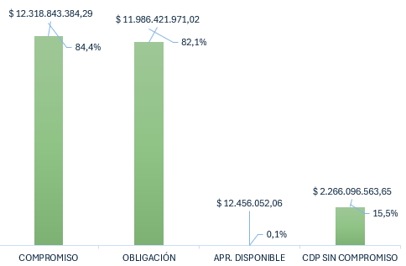
4. Funcionamiento - Adquisición de bienes y servicios
Apropiación vigente
$14.597.396.000,00
Al 30 de noviembre de 2025, la UPRA registra una ejecución del 77,4% del presupuesto asignado para gastos de funcionamiento, logrando un avance de 6,99% con respecto a octubre.
El 15,5% restante corresponde principalmente a recursos del rubro de gastos de personal – nómina, cuya ejecución se realiza de forma proporcional al periodo reportado.
En cuanto a los gastos generales, se encuentran en curso procesos contractuales para la adquisición de seguros, dotaciones, adquisición de certificados digitales para acceso a SIIF Nación, así como para la ejecución de viáticos, gastos de manutención, servicios públicos, auxilios educativos para funcionarios y el apalancamiento de la vigencia futura del servicio de aseo y cafetería, entre otros.

Slide 8
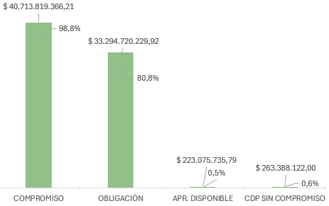
5. Inversión
Apropiación vigente $41.200.283.224,00
Al 30 de noviembre de 2025, la UPRA ha comprometido el 98,6% del presupuesto asignado para inversión, logrando un avance de 0,2% respecto a octubre.
El 0,6% restante del presupuesto de inversión certificado corresponde a recursos aún sin afectación presupuestal.
Actualmente, la Entidad adelanta ocho (8) adiciones a contratos de prestación de servicios profesionales, un (1) proceso contractual de prestación de servicios profesionales y dos (2) procesos de requerimientos tecnológicos.
Asimismo, se contempla la asignación de viáticos y gastos de desplazamiento para funcionarios y contratistas en el marco de las actividades institucionales.

Slide 9
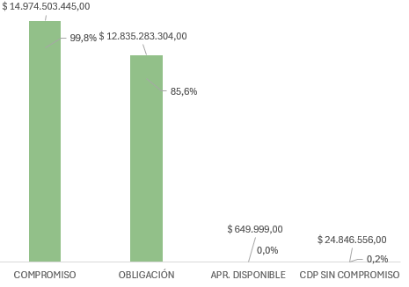
5. Inversión - DOTA C-1704-1100-9
Apropiación vigente
$15.000.000.000,00
Al 30 de noviembre de 2025, se ha comprometido el 99,8% de los recursos asignados para la ejecución del proyecto de inversión C-1704-1100-9 – DOTA logrando un avance de 0,4% respecto a octubre
El 0,2% del presupuesto certificado para este proyecto permanece sin afectación presupuestal, dichos recursos están destinados a cubrir gastos de desplazamiento y viáticos que se ejecutarán de manera gradual conforme avance la vigencia, se gestiona un (1) contrato de servicios profesionales de apoyo técnico.
Adicionalmente, se registra un saldo de $2.946.667,00 en cuatro (4) Certificados de Disponibilidad Presupuestal (CDP), para los cuales ya se efectuó el correspondiente Registro Presupuestal asociado a los contratos programados en el Plan Anual de Adquisiciones.

Slide 10
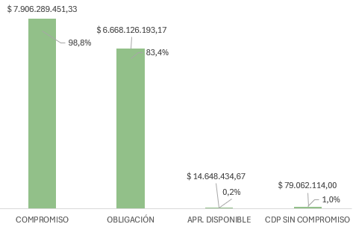
5. Inversión - INFO C-1704-1100-10
Apropiación vigente
$8.000.000.000,00
Al 30 de noviembre de 2025, se ha comprometido el 98,8% de los recursos asignados para la ejecución del proyecto de inversión C-1704-1100-10 – INFO, logrando un avance de 0,1% con respecto a octubre.
El 1% restante del presupuesto certificado se encuentra sin comprometer, estos recursos están destinados a cubrir gastos de desplazamiento y viáticos que se ejecutarán de manera gradual conforme avance la vigencia, así mismo se encuentran tres (3) adiciones para contratos de prestación de servicios en tramite.

Slide 11
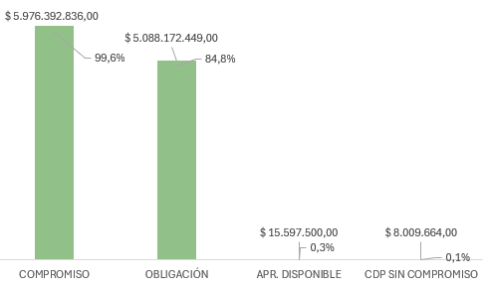
5. Inversión - CONSO C-1704-1100-11
Apropiación vigente
$6.000.000.000,00
Al 30 de noviembre de 2025, se ha comprometido el 99,6% de los recursos asignados para la ejecución del proyecto de inversión C-1704-1100-11 – CONSO con respecto a octubre la variación es inferior a 0,003%
El 0,1% restante del presupuesto certificado, disponible para comprometer, está destinado a cubrir gastos de desplazamiento y viáticos que se ejecutarán de manera gradual durante la vigencia, en función de los compromisos territoriales que deba atender la Entidad.
Adicionalmente, se registra un saldo de $487.500,00 en un (1) Certificado de Disponibilidad Presupuestal (CDP), para el cual ya se efectuó el correspondiente Registro Presupuestal asociado al contrato programado en el Plan Anual de Adquisiciones.

Slide 12
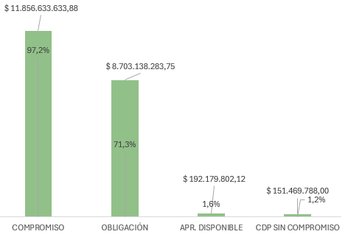
5. Inversión - FORTA C-1799-1100-3
Apropiación vigente
$12.200.283.224,00
Con corte al 30 de noviembre de 2025 logró comprometer el 97,2% de los recursos asignados para el proyecto de inversión C-1799-1100-3 – FORTA. logrando un avance de 0,1% respecto a octubre.
El 1,2% del presupuesto certificado del proyecto FORTA al corte del presente informe aún se encuentra sin afectación presupuestal, esto debido a que los recursos certificados son para atender los gastos de desplazamiento y viáticos que serán ejecutados conforme avanza la vigencia, así mismo se encuentran en tramite cinco (5) adiciones a contratos de prestación de servicios por valor de $22.641.667,00 y dos (2) proceso contractuales para la adquisición e instalación de equipos tecnológicos.
Existe un saldo de $51.487.667,00 en 3 CDP´s de los cuales ya se generó el Registro Presupuestal de los contratos programados en el Plan Anual de Adquisiciones.

Slide 13
6. Ejecución presupuestal VS Acuerdo de gestión
DESCRIPCIÓN+ |  |  | APR. VIGENTE | COMPROMISO META |  | COMPROMISO REAL |  | REAL / META | OBLIGACIÓN / PAGO META |  | OBLIGACIÓN / PAGO REAL |  | REAL / META
FUNCIONAMIENTO |  |  | 14.597.396.000,00 | 12.571.909.083,33 | 86,12% | 12.318.843.384,29 | 84,39% | -1,73% | 12.376.524.722,33 | 84,79% | 11.986.421.971,02 | 82,11% | -2,67%
INVERSIÓN | DOTA | C-1704-1100-9 | 15.000.000.000,00 | 14.961.123.863,64 | 99,74% | 14.974.503.445,00 | 99,83% | 0,09% | 13.412.648.863,64 | 89,42% | 12.835.283.304,00 | 85,57% | -3,85%
 | INFO | C-1704-1100-10 | 8.000.000.000,00 | 7.980.648.000,00 | 99,76% | 7.906.289.451,33 | 98,83% | -0,93% | 6.923.009.250,00 | 86,54% | 6.668.126.193,17 | 83,35% | -3,19%
 | CONSO | C-1704-1100-11 | 6.000.000.000,00 | 5.994.848.750,00 | 99,91% | 5.976.392.836,00 | 99,61% | -0,31% | 4.812.561.250,00 | 80,21% | 5.088.172.449,00 | 84,80% | 4,59%
 | FORTA | C-1799-1100-3 | 12.200.283.224,00 | 11.964.883.224,00 | 98,07% | 11.856.633.633,88 | 97,18% | -0,89% | 8.610.320.831,00 | 70,57% | 8.703.138.283,75 | 71,34% | 0,76%
TOTAL |  |  | 55.797.679.224,00 | 53.473.412.920,97 | 95,83% | 53.032.662.750,50 | 95,04% | -0,79% | 46.135.064.916,97 | 82,68% | 45.281.142.200,94 | 81,15% | -1,53%

Slide 14


7. Gastos de viaje y manutención
EJECUCIÓN DE VIATICOS A 30 DE NOVIEMBRE DE 2025
Rubro / Dependencia |  | Valor Actual CDP | Valor Comprometido | Saldo por Comprometer | Valor Obligado | %Ejecución
A-02-02-02-006-004 | FUNCIONAMIENTO | 12.000.000,00 | 6.492.495,00 | 5.507.505,00 | 6.492.495,00 | 54,10%
A-02-02-02-010 |  | 80.000.000,00 | 53.426.327,00 | 26.573.673,00 | 50.182.764,00 | 66,78%
C-1704-1100-10-30206C-1704024-02 | INFO | 176.920.000,00 | 109.341.219,00 | 67.578.781,00 | 95.026.584,00 | 61,80%
C-1704-1100-11-10303A-1704003-02 | CONSO | 51.512.500,00 | 43.990.336,00 | 7.522.164,00 | 41.427.836,00 | 85,40%
C-1704-1100-9-30101A-1704001-02 | DOTA | 155.600.000,00 | 148.696.237,00 | 6.903.763,00 | 139.057.005,00 | 95,56%
C-1704-1100-9-30101A-1704002-02 |  | 325.320.000,00 | 314.548.874,00 | 10.771.126,00 | 281.672.422,00 | 96,69%
C-1799-1100-3-53105B-1799060-02 | FORTA | 195.350.000,00 | 172.509.546,00 | 22.840.454,00 | 161.335.046,00 | 88,31%
TOTAL |  | 996.702.500,00 | 849.005.034,00 | 147.697.466,00 | 775.194.152,00 | 85,18%
Al corte del 30 de noviembre de 2025 se encuentran 11 comisiones pendientes por legalizar por valor de $11.891.327,00.
De los cuales 8 superan el termino de tiempo establecido para presentar la legalización, se envían correos y alertas a supervisores y contratistas para que presenten el informe y la legalización a la mayor brevedad posible.
VIATICOS PENDIENTES POR LEGALIZAR CORTE A 30 DE NOVIEMBRE DE 2025
MES | DIAS DESDE EL RETORNO | CANTIDAD | SALDO POR OBLIGAR
NOVIEMBRE | MAYOR A 5 DIAS | 8 | $ 9.938.827,00
 | MENOR O IGUAL A 5 DIAS | 3 | $ 1.952.500,00
TOTAL |  | 11 | $ 11.891.327,00

Slide 15


8. Ejecución Vigencias Futuras
EJECUCIÓN DE VIGENCIAS FUTURAS
RP | RAZÓN SOCIAL | TIPO DE CONTRATO | CUPO AUTORIZADO | CUPO DE VF NO UTILIZADO | VALOR COMPROMETIDO INICIAL | REDUCCIÓN / ADICIÓN | VALOR COMPROMETIDO ACTUAL | VALOR OBLIGADO | SALDO POR OBLIGAR | % EJECUCIÓN
125 | FAMOC DEPANEL S.A.S | CONTRATO DE ARRENDAMIENTO | 1.884.000.000,00 | 13.200.000,00 | 1.870.800.000,00 | - | 1.870.800.000,00 | 1.714.900.000,00 | 155.900.000,00 | 91,67%
225 | MEDIA COMMERCE PARTNERS S A S | CONTRATO DE PRESTACION DE SERVICIOS | 60.584.364,00 | 4,00 | 60.584.360,00 | - | 60.584.360,00 | 48.467.482,00 | 12.116.878,00 | 80,00%
325 | COMERCIALIZADORA JE TOURS S.A.S. | CONTRATO DE PRESTACION DE SERVICIOS | 20.000.000,00 | - | 20.000.000,00 | - 7.218.257,00 | 12.781.743,00 | 12.781.743,00 | - | 63,91%
425 | DISTRACOM S.A. | ORDEN DE COMPRA | 8.000.000,00 | - | 8.000.000,00 | - 65.423,23 | 7.934.576,77 | 7.934.576,77 | - | 99,18%
525 | SERVIASEO S A | ORDEN DE COMPRA | 32.000.000,00 | - | 32.000.000,00 | 862.788,06 | 32.862.788,06 | 32.862.788,06 | - | 102,70%
TOTAL |  |  | 2.004.584.364,00 | 13.200.004,00 | 1.991.384.360,00 | - 6.420.892,17 | 1.984.963.467,83 | 1.816.946.589,83 | 168.016.878,00 | 91,24%
Con corte al 30 de noviembre de 2025 se logra una ejecución acumulada del 91,24 % de los contratos suscritos con autorización de cupo vigencia futura.
Del 100% del cupo de VF autorizado para la vigencia 2025 por valor de $2.004.584.364,00 no se comprometió el valor de $13.200.004,00 esto debido a que el valor del canon de arrendamiento estimado para el estudio y solicitud del cupo de vigencia futura fue superior al valor del canon contratado efectivamente.
Por otra parte, se realizó una liberación por valor de $7.283.680,23 al finalizar el contrato suscrito por JE TOURS SAS, contrato para el suministro de tiquetes aéreos y la orden de compra suscrita con DISTRACOM S.A., proveedor de combustible, lo anterior por menor demanda del servicio adquirido frente al estimado.

Slide 16
9. Rezago Presupuestal 2024-2025
Reservas presupuestales:
De acuerdo con el cierre presupuestal de la vigencia 2024 no se constituyeron reservas presupuestales para ser ejecutadas en la vigencia 2025.
Cuentas por pagar:
Las cuentas de cobro radicadas posterior al 26 de diciembre de 2024 fueron obligadas y quedaron constituidas como cuentas por pagar, de acuerdo con el informe con corte del 31 de enero de 2025 se evidencia que estas cuentas fueron pagadas en su totalidad durante el mes de enero.
No. | ORDEN DE PAGO | FECHA DE PAGO | IDENTIFICACIÓN | NOMBRE RAZÓN SOCIAL | VALOR | TIPO DOC SOPORTE COMPROMISO | NUM DOC SOPORTE COMPROMISO
1 | 7197725 | 22/01/2025 | 51760521 | ROMERO ACEVEDO BLANCA CLEMENCIA | $ 7.439.467,00 | CONTRATO DE PRESTACION DE SERVICIOS - PROFESIONALES | 143603-CO1.PCCNTR.6128268
2 | 7215725 | 22/01/2025 | 71388891 | CHAMORRO LOPERA JUAN DIEGO | $ 9.744.000,00 | CONTRATO DE PRESTACION DE SERVICIOS - PROFESIONALES | 135414-CO1.PCCNTR.5807913
3 | 7597725 | 22/01/2025 | 71388891 | CHAMORRO LOPERA JUAN DIEGO | $ 4.222.400,00 | CONTRATO DE PRESTACION DE SERVICIOS - PROFESIONALES | 135414-CO1.PCCNTR.5807913
4 | 7175025 | 22/01/2025 | 860066942 | CAJA DE COMPENSACION FAMILIAR COMPENSAR | $ 12.016.000,00 | CONTRATO DE PRESTACION DE SERVICIOS | 144237-CO1.PCCNTR.6125373
5 | 7065125 | 22/01/2025 | 1000351333 | VELASQUEZ BARRIOS NICOLE CATALINA | $ 3.729.497,00 | LIQUIDACION DE NOMINA | RES 334 / 337
6 | 7779325 | 22/01/2025 | 900571849 | GREEN SERVICES AND SOLUTIONS S.A.S. | $ 39.404.843,66 | CONTRATO DE PRESTACION DE SERVICIOS | 158929-OC134800
TOTAL |  |  |  |  | $ 76.556.207,66

Slide 17

10. Plan Anual Mensualizado de Caja PAC
REPORTE DE LA EJECUCIÓN DE PAC PROGRAMADO POR LAS AREAS - NOVIEMBRE 2025
POSICION DE PAC | PAC PROGRAMADO | PAC APROBADO | VALOR PAC EJECUTADO | VALOR PAC NO EJECUTADO | % PAC EJECUTADO | % PAC NO EJECUTADO
FUNCIONAMIENTO | $ 1.180.329.503,00 | $ 2.650.149.882,07 | $ 1.190.607.697,09 | $ 1.459.542.184,98 | 44,93% | 55,07%
GASTOS DE PERSONAL | $ 932.000.000,00 | $ 2.401.820.379,00 | $ 943.166.084,00 | $ 1.458.654.295,00 | 39,27% | 60,73%
GASTOS GENERALES | $ 248.329.503,00 | $ 248.329.503,07 | $ 247.441.613,09 | $ 887.889,98 | 99,64% | 0,36%
INVERSIÓN | $ 5.132.930.828,10 | $ 3.239.517.805,21 | $ 3.239.273.101,21 | $ 244.704,00 | 99,99% | 0,01%
DOTA | $ 1.434.381.376,00 | $ 1.404.204.501,00 | $ 1.403.959.797,00 | $ 244.704,00 | 99,98% | 0,02%
TIC | $ 3.093.499.452,10 | $ 1.319.961.971,21 | $ 1.319.961.971,21 | $ 0,00 | 100,00% | 0,00%
FORTALECIMIENTO | $ 605.050.000,00 | $ 515.351.333,00 | $ 515.351.333,00 | $ 0,00 | 100,00% | 0,00%
TOTAL ENTIDAD | $ 6.313.260.331,10 | $ 5.889.667.687,28 | $ 4.429.880.798,30 | $ 1.459.786.888,98
 | POSICIÓN DE PAC | PAC NO EJECUTADO | PAC NO EJECTADO PERMITIDO | % EXCEDIDO FRENTE AL % PERMITIDO
 | GASTOS PERSONAL | 60,73% | 5,00% | ENTIDAD INCUMPLIO |  | -55,7%
 | GASTOS GENERALES | 0,36% | 10,00% | ENTIDAD CUMPLIÓ |  | -9,4%
 | INVERSIÓN | 0,01% | 10,00% | ENTIDAD CUMPLIÓ |  | 9,2%
De acuerdo con la ejecución del PAC solicitado para el mes de noviembre de 2025 la UPRA logró mantenerse dentro de los parámetros establecidos del indicador INPANUT en los rubros de Inversión, para el caso de Funcionamiento se presentó un Inpanud de 60,73% esto debido a que la solicitud de PAC de diciembre fue asignada al mes de noviembre, lo cual incremento el PAC total aprobado para el mes.

Slide 18

Gracias
Visita nuestro portal
upra.gov.co

